Slide 1
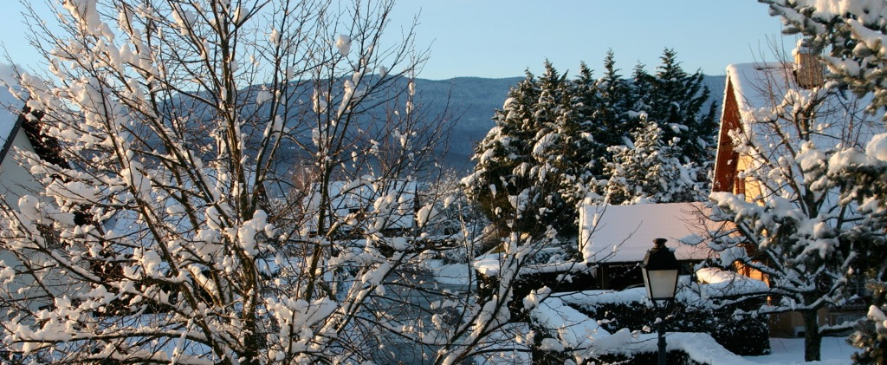
Champs-Blancs
Chavannes de Bogis
Copropriété de 116 villas en chauffage électrique
(solution imposée par la commune lors de leur construction...)
Choc Electrique – 15 mai 2014

Slide 2
Investissement de 4 copropriétaires dans une solution PAC géothermique
Conviction qu’une loi contraignante sera promulguée tôt ou tard
Forte probabilité que les aides financières ne perdureront pas (voir cas de l’Allemagne)
Impossibilité pour les professionnels de la branche de satisfaire au besoin de tous les propriétaires dans les délais actuellement évoqués
Constat de perte de valeur de nos biens, par observation des ventes en cours dans le quartier

Slide 3
Etudes menées
Une étude technique a été menée par l’un de nos copropriétaires, architecte en retraite (visite de foires, rencontre avec fournisseurs).
3 procédés ont été analysés:
Pompe à chaleur géothermique
Pompe à chaleur air/eau
Chaudière à pellets

Slide 4
Pompe à chaleur géothermique
fournisseur | Prix brut | Prix net | Option solaire | Total
Supplier 1 | 102’695 | 102’695 | 12’590 | 115’285
Supplier 2 | 98’853 | 93’346 | Non proposée | 107’000 estimation
Supplier 3 | 96’459 | 92’047 | Non proposée | 106’000 estimation
Supplier 4 | 84’736 | 72’000 | 14’399 | 86’399

Slide 5
Pompe à chaleur air/eau
fournisseur | Prix brut | Prix net | Option solaire | Total
Supplier 4 | 54’242 | 48’818 | 14’291 | 63’109
Supplier 2 | Non proposé
Supplier 3 | Non proposé
Supplier 1 | Non proposé

Slide 6
Chaudière à pellets
fournisseur | Prix brut | Prix net | Option solaire | Total
Supplier 2 | 86’097 | 81’232 | Non proposé | 95’000 estimation
Supplier 3 | 78’177 | 75’000 | Non proposé | 89’000 estimation
Supplier 4 | 67’981 | 63’223 | 15’803 | 79’000
Supplier 1 | Non proposé

Slide 7
Etudes menées
Je me suis concentré sur les aspects économiques:
aspect fiscal
subventions
rentabilité des 3 procédés

Slide 8
Déductions fiscales (Canton de Vaud – validité 2014)
(http://www.vd.ch/themes/environnement/energie/subventions/autres-aides/deductions-fiscales/)

Slide 9
Déductions fiscales (Canton de Vaud – validité 2014)
Les déductions fiscales autorisent un pré-financement si vous payez vos impôts par acomptes.
Dès que votre décision est prise, vous pouvez demander une modification de vos acomptes en justifiant des travaux à venir.
Attention: bien raisonner le montant imputable en charge, car vous êtes responsables du montant déduit !
(rapport entre date de facturation et période fiscale)
(http://www.vd.ch/themes/environnement/energie/subventions/autres-aides/deductions-fiscales/)

Slide 10
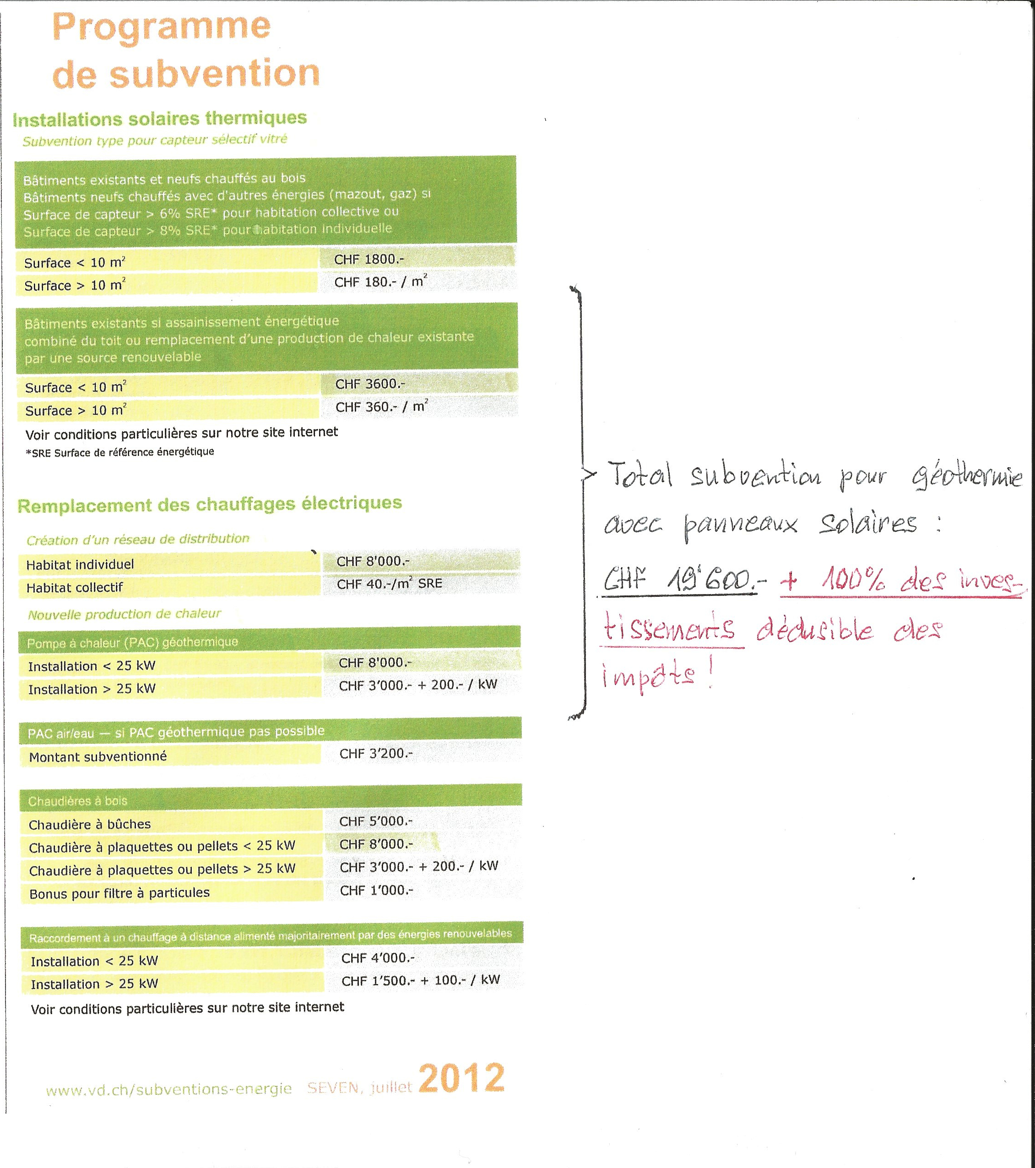
Subventions cantonales (SEVEN – validité 2014 selon site officiel)
Réseau interne = CHF 8.000
PAC = CHF 8.000
Installation solaire = CHF 3.600
PAC A/E = CHF 3.200 (uniquement si géothermique impossible)
Pellets = CHF 8.000
(http://www.vd.ch/themes/environnement/energie/subventions/autres-aides/deductions-fiscales/)

Slide 11
Investissements nécessaires y.c. solaire thermique
solution | Investissement brut | subvention | Invest. net | Hypothèse Taux Impôts | Economie impôts | Invest. Net | Frais financiers | Invest. À financer
Geothermic | 86'400 | 19'600 | 66'800 | 30% | 20'040 | 46'760 | 2% | 47'228
Pellets | 79'000 | 19'600 | 59'400 | 30% | 17'820 | 41'580 | 2% | 41'996
PAC A/W | 63'100 | 11'600 | 51'500 | 30% | 15'450 | 36'050 | 2% | 36'411

Slide 12
Economies sur frais d’électricité exemple de calcul pour la PAC géothermique (calcul identique fait pour les 2 autres procédés)
today's situation | Average house consumption (kWh) | part heating (national statistics) |  | part hot water (estimated) |  | residual value |  | Costs kWh
KvH | 18'000 | 65% | 11'700 | 11% | 1'980 | 24% | 4'320 | 0.22
CHF | 3'960 |  | 2'574 |  | 436 |  | 950
new situation | Average house consumption (kWh) | part heating (pump)+ maintenance |  | part hot water (estimated) |  | residual value |  | Costs kWh
KvH | 8'865 |  | 4'545 |  | 0 |  | 4'320 | 0.22
CHF | 2’150 |  | 1'100 |  | 0 |  | 950
 |  |  | 100

Slide 13
Pay-back
Avec coût KvH stable
investment |  | 47'228
former costs |  | 3'960
new costs |  | 2'150
annual savings |  | 1'810
pay-back in years |  | 26.10
Avec hausse de prix de 50% du KvH
investment |  | 47'228
former costs |  | 4'950
new costs |  | 2'688
annual savings |  | 2'262
pay-back in years |  | 20.88

Slide 14
Résumé
 | Geothermie | Pellets | PAC A / E
Cash out année d’investissement | 86'400 | 79'000 | 63'100
Subventions et déductions fiscales | 39'640 | 37'420 | 27'050
Investissement net | 47'228 | 41'996 | 36'411
Pay-back time | 20.88 | 12.27 | 25.34
Seul le procédé avec pellets permet d’envisager un retour sur investissement dans un délai raisonnable

Slide 15
Nos critères de choix
Pellets = usage de matériau issu du bois, production de CO2, risque d’une nouvelle loi contraignante dans un avenir proche, rendement moyen.
PAC A/W = positionnement en extérieur peu esthétique, rendement fluctuant selon conditions climatiques, bruit pouvant créer problèmes de voisinage.
PAC géothermique = excellent rendement, énergie inépuisable, zéro pollution sonore externe.
PAC géothermique + solaire thermique = amélioration du fonctionnement de la PAC, zéro consommation électrique pour l’eau chaude en été, solution la plus écologique.

Slide 16
Mise en oeuvre
4 maisons ont été mises en chantier en une période de deux mois
Le prestataire prépare toutes les démarches administratives (demande de permis de construire, autorisation de forage, dossier de subventions)
un retard initial d’un mois a été pris volontairement, pour bénéficier d’un nouveau modèle de PAC
La durée totale de chantier par maison a été de 2 à 3 mois pour la PAC

Slide 17
Mise en oeuvre
Une semaine supplémentaire a été nécessaire pour l’installation et connexion des panneaux solaires.
chacun a pu adapter l’offre à son besoin propre: - choix des radiateurs - concept de passage des canalisations - adjonction de solaire thermique ou non (3 ont choisi cette option)
l’ampleur du chantier a dépassé la capacité de l’entrepreneur, avec pour conséquence un allongement du délai des travaux (un bon mois de plus que prévu initialement).

Slide 18
Résultat final
Les 4 propriétaires sont totalement satisfaits du résultat, bien que les chantiers aient été éprouvants (travaux conséquents dans une maison habitée, bruit et poussière envahissante).
L’inconvénient de la taille du prestataire a été compensée par le soin apporté au travail et le prix très attractif.
Il n’y a eu aucune mauvaise surprise sur les factures finales chez aucun des 4.
Cela a conduit un cinquième voisin à lancer son chantier (en cours de finition).
Le versement des subventions s’est étalé entre un et quatre mois selon les cas.

Slide 19
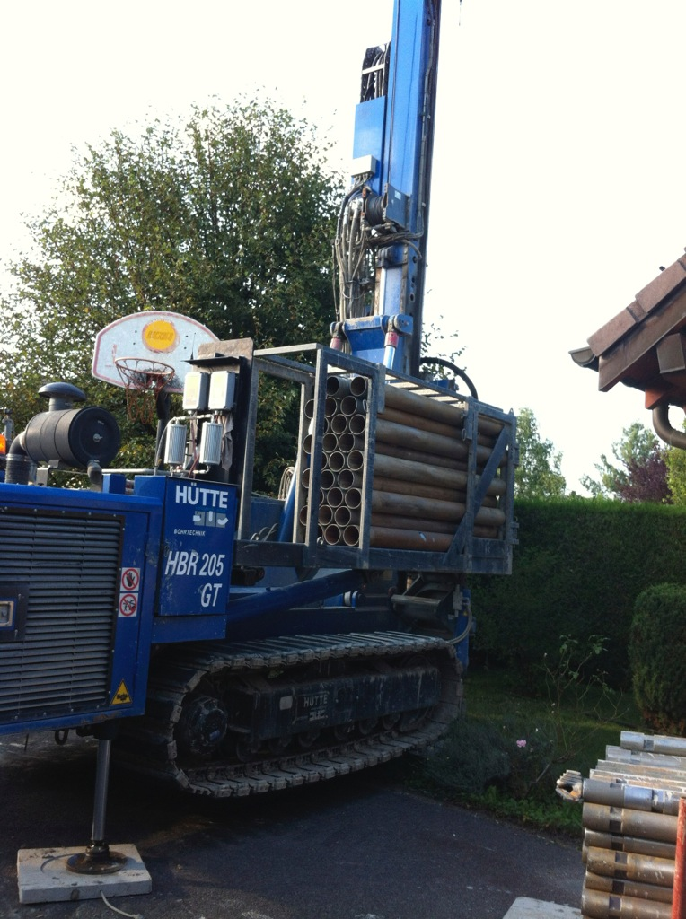
Photos du résultat le forage (190 mètres, 1 journée)

Slide 20
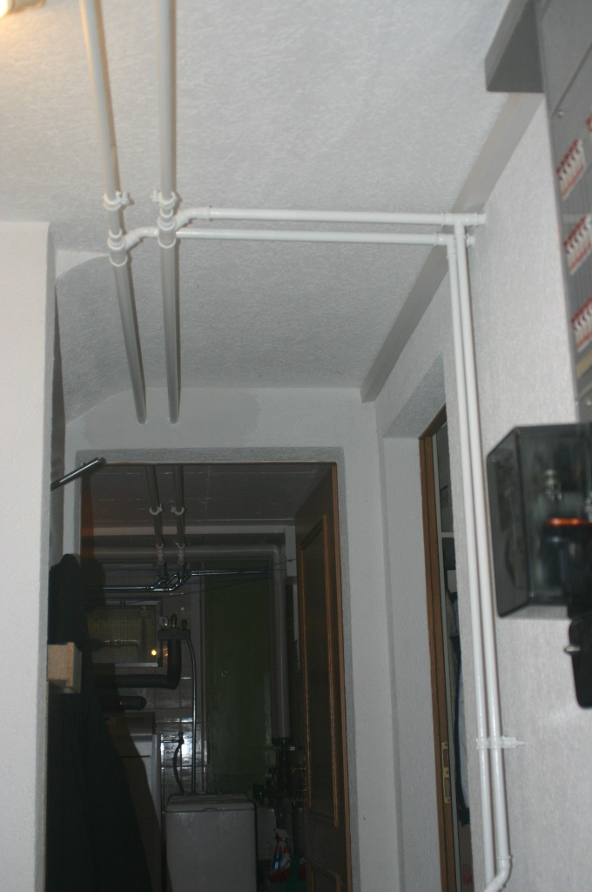
Photos du résultat réseau de distribution au sous-sol

Slide 21
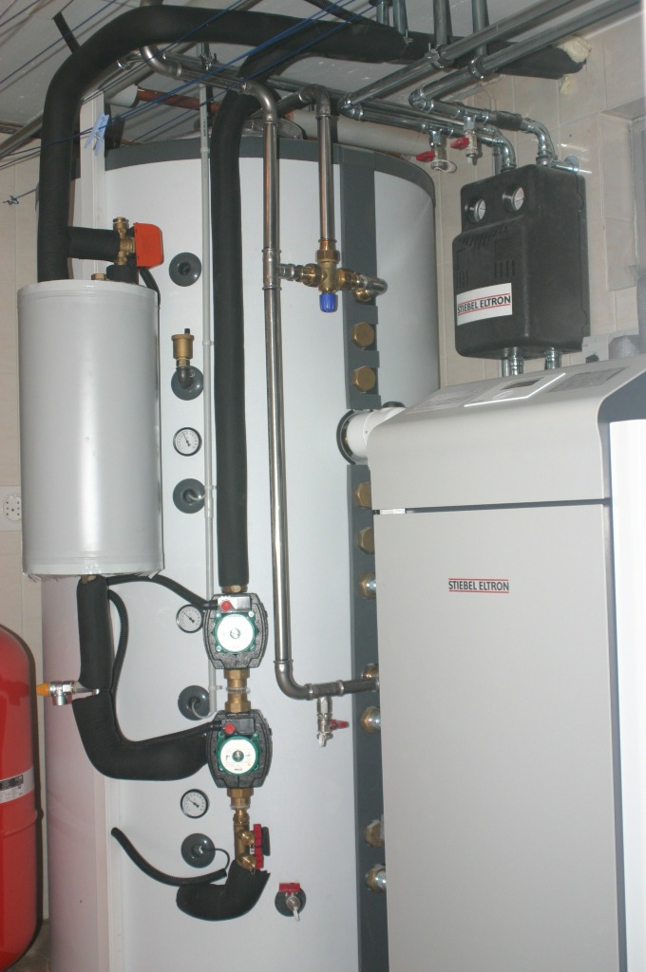
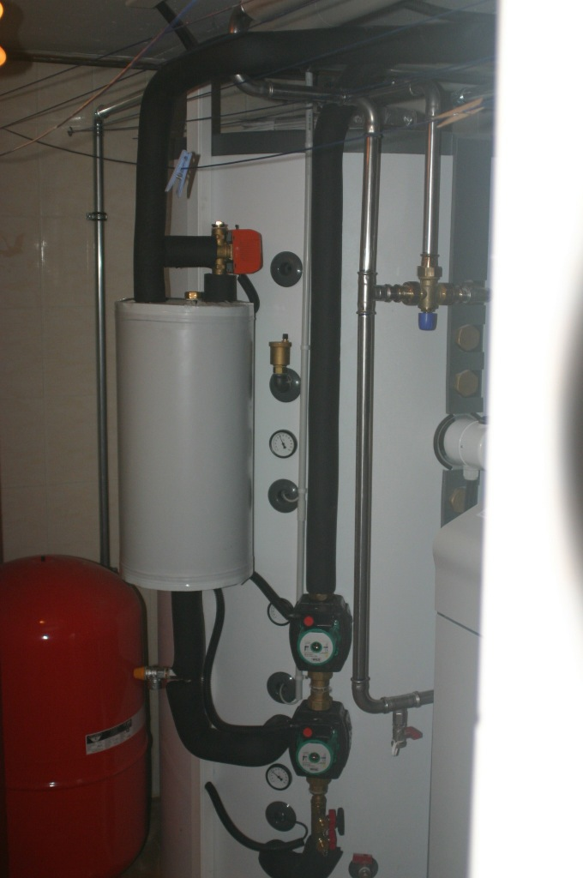
Photos du résultat PAC (10kW), accumulateur (800L) et vase d’expansion = 3.5 m2

Slide 22
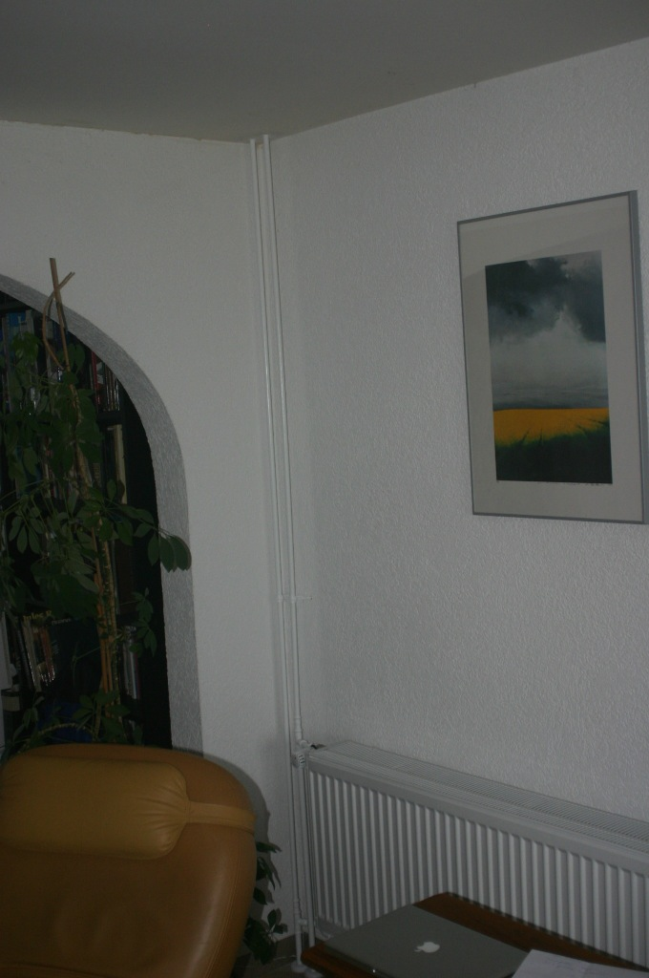
Photos du résultat radiateur salon et passage de tuyaux

Slide 23
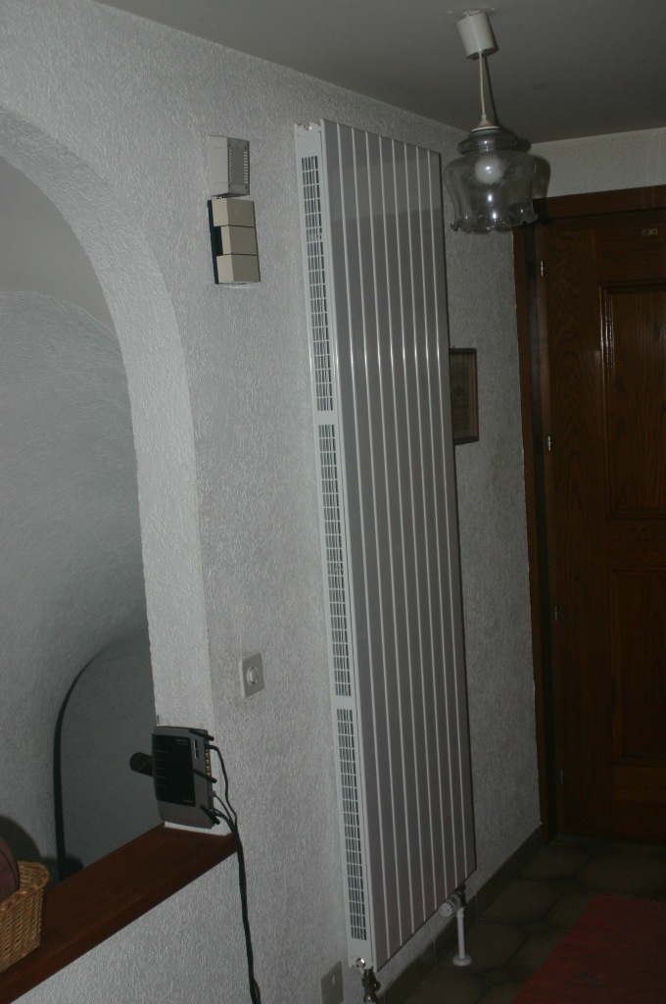
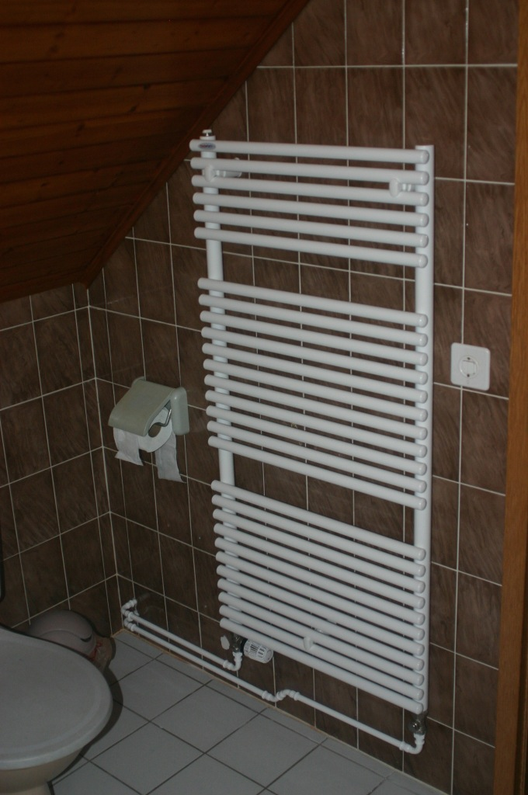
Photos du résultat types de radiateurs

Slide 24
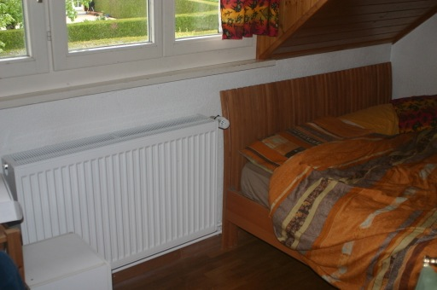
Photos du résultat type de radiateur

Slide 25
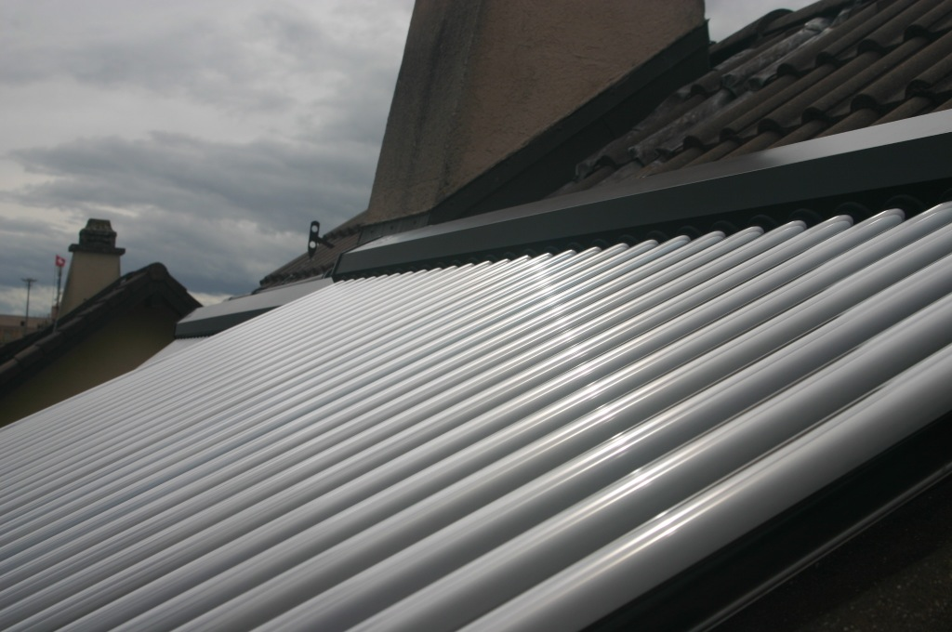
Photos du résultat panneaux solaires thermiques

Slide 26
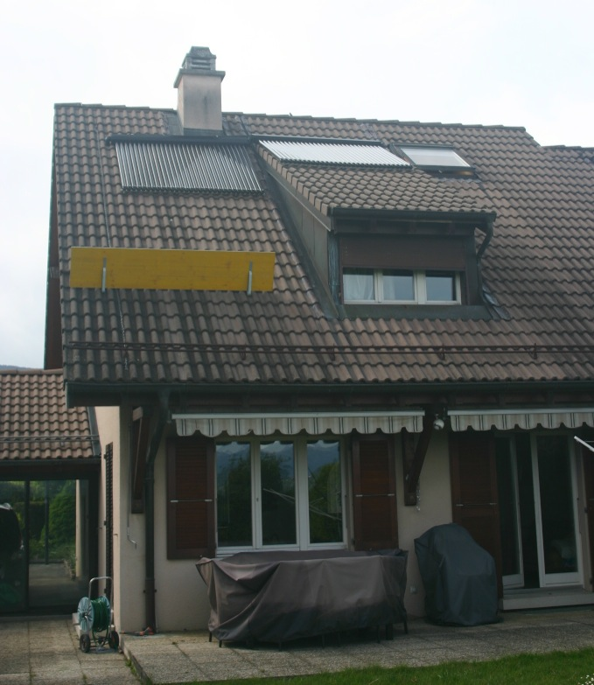
Photos du résultat panneaux solaires thermiques

Slide 27
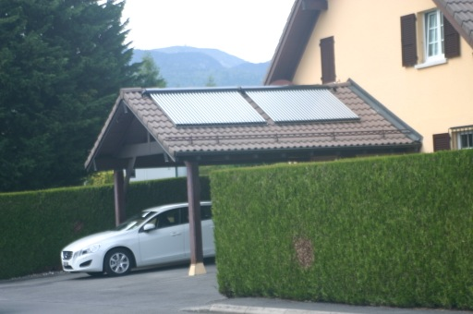
Photos du résultat panneaux solaires thermiques, variante d’installation

Slide 28
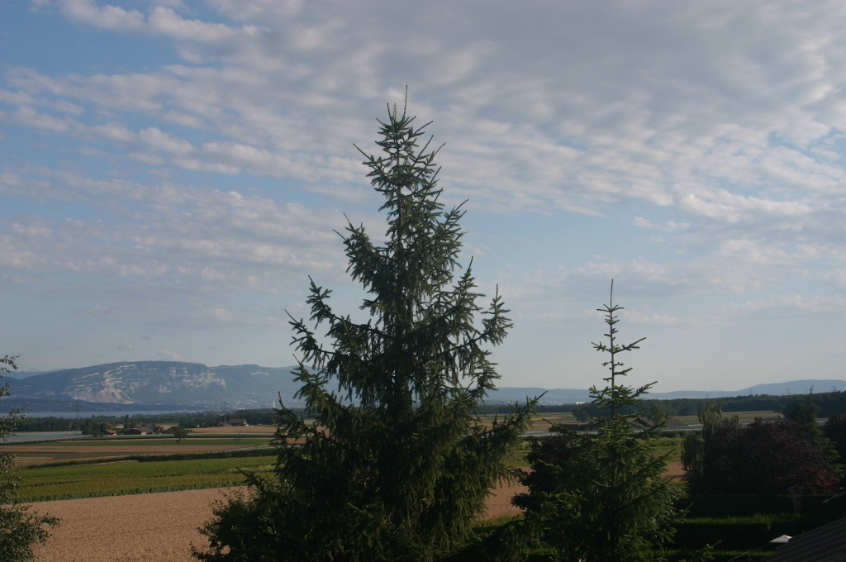
Merci pour votre attention
bonsoir!

